Slide 1
GKB Commons
誰でも先生、誰でも生徒

Slide 2
誰でも、いつでも、どこでも
コンテンツを
- 手軽に作ることができる
- 手軽に見ることができる

Slide 3
Xinicsの役割
コンテンツ制作を手軽にする
コンテンツ制作環境を広げる
ツールの提供

Slide 4
リアルタイムコンテンツ制作
SilverStream Producer

Slide 5
映像と資料の同期化
コンテンツ制作専門ツール
SilverStream Studio

Slide 6
iPhone, iPad, Androidなどのモバイルで
プレゼンしてコンテンツ化できる
SyncThink

Slide 7
SilverStream Producer
SilverStream Studio
SyncThink
Free
今日

Slide 8
これからも
ツールの改善
新ツールの開発
持続的な支援への約束

Slide 9
しかし、
なぜ
コンテンツをつくる？

Slide 10
意図
コンテンツ制作の
目的
コンテンツ制作の

Slide 11
きっかけ
Notes:
아무리 좋은 툴이 있어도,
아무리 좋은 플랫폼이 있어도
콘텐츠가 넘쳐나는 상황이 되지 않으면 의미가 없다.
여러 가지 계기가 필요합니다.
하지만, 이것은 자이닉스가 할 수 있는 일이 아닙니다.
GKB 멤버 여러분들이 함께 움직이지 않으면 안됩니다.

Slide 12
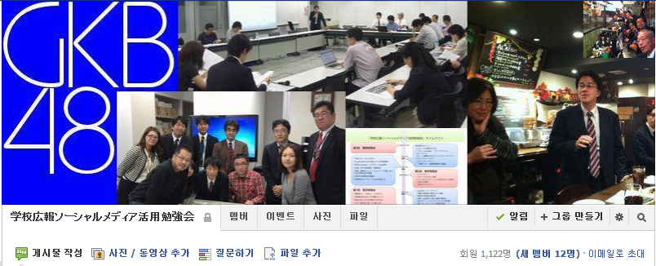
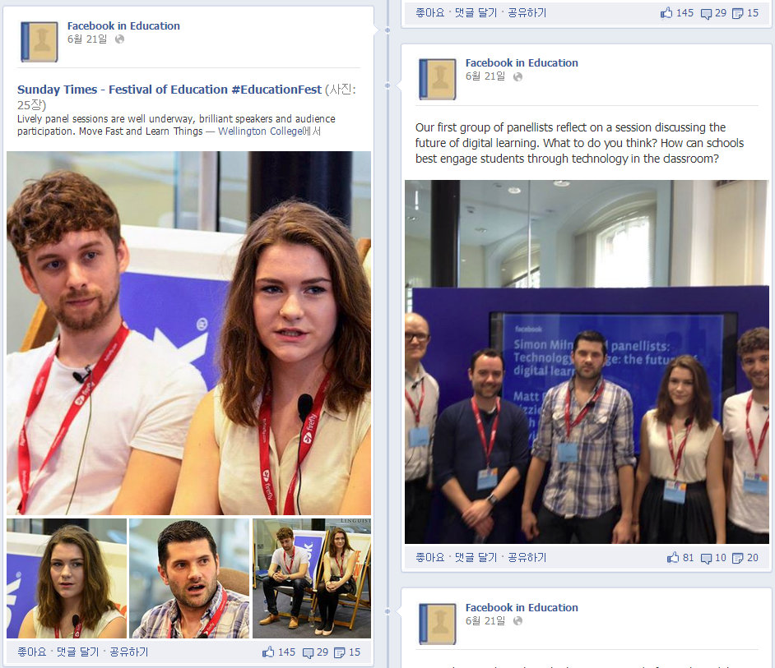
Facebook
Fan page

Slide 13
GKB48主催
e-プレゼン
コンテスト

Slide 14
GKB Commons
Facebook
iTunes U
University - YouTube
様々な
Social Networkとの連携の強化

Slide 15
公開
ePub 出版

Slide 16
コンテンツを作るときに
一番大変だった部分は
自分が作ったコンテンツを自分自身が見ることでした。
自分に足りない部分を実感できて、
何回も繰り返し考えを整理し、
何回も自分で話してみる練習を繰り返しました。
結局、自らが満足できる状況になった時、
数百人の前で発表することに問題はありませんでした。

